Slide 1

EMBEDDED SYSTEMS
(MEM540) PROJE SUNUMU
İNTERAKTİF SİMÜLASYON SİSTEMİ
Grup Üyeleri:
Mustafa USTA 200313004
Esra KARAKAYA 200313016
Abdullah DİKİCİ 221455017
Ders Eğitmeni
Dr. Öğ.Üyesi. İbrahim Onaran
K grubu
11/01/2025

Slide 2
01
Proje Tanıtımı ve Amacı
SUNUM İÇERİĞİ
Esra Karakaya
02
Sistem Şematiği ve Malzemeler
Mustafa Usta
03
Sistemin Çalışma Algoritması
Mustafa Usta
04
Sistemin Kodları
Abdullah Dikici
05
Sistemin Başarı Durumu
Abdullah Dikici
06
Kaynakça,Sonuç
Esra Karakaya
2/12

Slide 3
PROJE TANIMI VE AMACI
Projede STM32 kullanılarak bir pnömatik piston kontrolü sağlanmaktadır. Amaç pnömatik pistonlu bir oyun kontrol cihazı yapmaktır.
Bu sistem ile bilgisayarda oyun oynayan oyunculara gerçekçi bir oyun deneyimi sunulabilmektedir.
Proje savaş oyunlarındaki silah tepmesini ve flaş bombasını kullanıcıya gerçekçi bir deneyimle aktarmaktadır ve savaş oyununda geri bildirim özelliklerini artırmayı amaçlamaktadır.
Silah tepmesini simüle etmek için bir piston hareket eder ve flaş bombası patladığında, ışık sensörü tetiklenerek oyuncunun ekranındaki LED şeridi aktive eder.
Bu proje, özellikle savaş simülasyonu oyunları için tasarlanmıştır. Ancak, benzer gerçekçi feedback özellikleri isteyen farklı türde oyunlar veya simülasyonlar için de uyarlanabilir.
3/12

Slide 4
KULLANILAN MALZEMELER
1
2
STM32407VGT6 DISCOVERY
LDR, BUTON, ŞERİT LED
5 V GÜÇ KAYNAĞI
MÜNFERİT DİRENÇLER
5V 2 KANALLI RÖLE MODÜLÜ
DC-DC BOOST YÜKSELTİCİ
PNÖMATİK PİSTON
PNÖMATİK ARAÇLAR
3
4
5/12

Slide 5

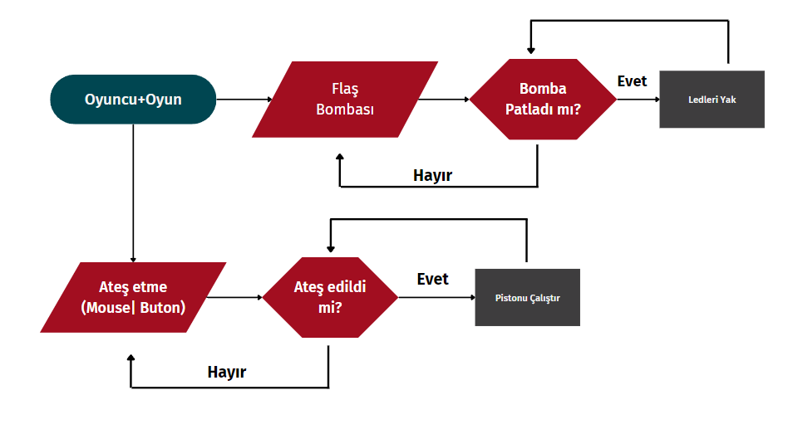
SİSTEMİN ÇALIŞMA ALGORİTMASI
6/12

Slide 6
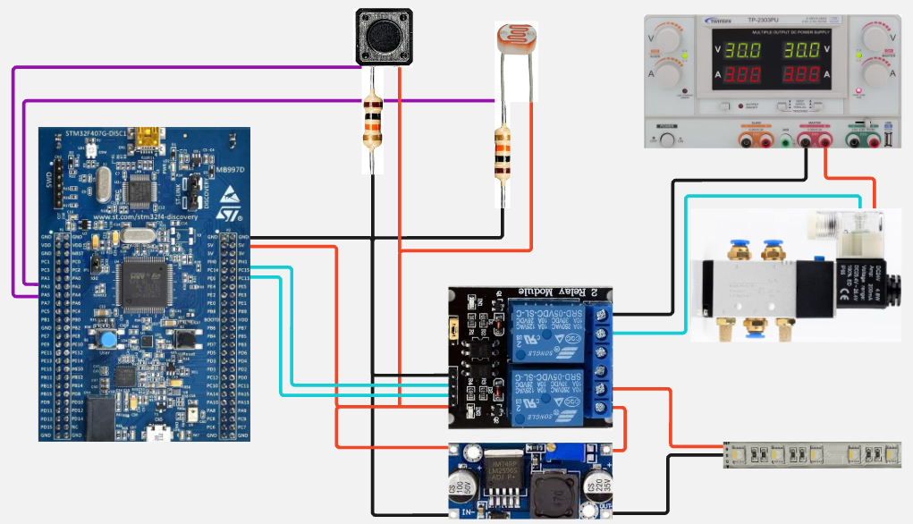
MODEL DEVRE ÇİZİMİ
7/12

Slide 7
PROJE KOD ve İŞLEMLERİ
1. Başlangıç Yapılandırmaları
- GPIO pin yapılandırmaları(PA1-PD1-PD12-PD13)
- ADC (Analog-Dijital Dönüştürücü) başlatma
- LED ve buton pinlerinin tanımlanması
2. Değişken Tanımlamaları
- Zaman takibi için 32-bitlik değişken
- Durum kontrolleri için 8-bitlik değişken
- ADC değerleri için veri değişkenleri
3. Ana Program Döngüsü
- Buton ile pnömatik kontrolü
- LDR sensör değeri okuma
- LED kontrolü
4. Zamanlama Yönetimi
- LDR: 1.5 saniye açık kalma süresi
- ADC okuma: Her 50ms'de bir
8/12

Slide 8
PROJE BAŞARI DURUMU
Proje grup üyeleri tarafından belirlenen süreç içerisinde proje öneri formunda belirtilen sistem gereksinimleri karşılanacak seviyede tamamlanmış olup proje başarıya ulaştırılmıştır.
Bu süreç içerisinde projeyi gerçekleştirirken derste öğrenilen teorik bilgiye ek olarak sınıfta gerçekleştirilen lablar içerisinde verilen görevler ile pratik bilgilerden de faydalanılmış olup gömülü sistem kavramının ve STM32 kartının temel çalışma prensipleri ve temel mantığı projeyi gerçekleştirirken kavranmıştır.
Projenin yapım sürecinde grup üyeleri projenin farklı kısımlarını tamamlayarak farklı bilgi ve tecrübeler elde etmiş ve bunları harmanlayarak ortaya inovatif, farklı ve özgün bir proje gerçekleştirilmiştir.
4/12

Slide 9
SONUÇ OLARAK
Proje belirtilen süreç içerisinde tamamlanmıştır.
Sonuç olarak bu süreçte STM32 kartı ile derslerde yapılan çeşitli görevleri yaparak ve bu süreçleri bir proje ile birleştirip uygulamaya geçirerek bilgileri pekiştirmiş bulunmaktayız.
Diğer yandan proje gerçekleştirilirken proje ekibi tarafından ileri aşamalarda proje için yapılabilecek bazı iyileştirmeler de belirlenmiştir. İşte projeye yapılabilecek bazı iyileştirmeler;
Sistem içerisine farklı tipte sensörler ve aktüatörler ekleyerek daha farklı verilere göre daha gerçekçi simülasyon ortamları oluşturulabilir.
Sistemi uart,i2c,spı gibi protokollerle haberleştirerek örneğin usb kabloyla uart arayüzü üzerinden bilgisayar ile haberleştirip çok daha kompakt ve geniş kapsamlı hale getirilebilir.
Sistem daha modüler bir şekilde tasarlanarak farklı tipte ve farklı senaryolara göre özelleştirme seçeneği arttırılabilir.
9/12

Slide 10
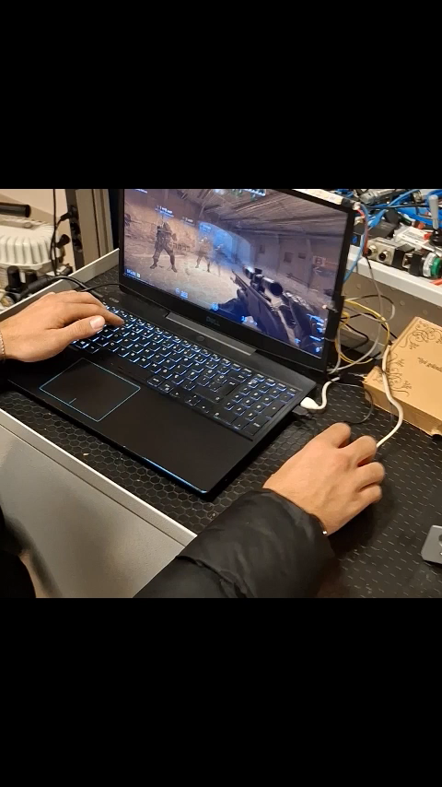
SİSTEM ÇALIŞMA VİDEOSU
10/12

Slide 11
KAYNAKÇA
[1] STM32VLDISCOVERY KART İÇERİK VE DATASHEET (2024)
[3] PNÖMATİK PİSTON BAĞLANTILARI VE ÇALIŞMA PRENSİBİ (2017)
https://www.st.com/en/microcontrollers-microprocessors/stm32f100rb.html
https://www.youtube.com/watch?v=ohESa9nM4Pg
[2] PNÖMATIK SISTEMLERDE KONUM VE BASINÇ AYARLAMASI MAKALESI (2015)
[4 ]ELEKTRİKSEL PARÇALARIN UYUMLULUKLARI VE DOĞRU SEÇİLMESİ İÇİN REHBER (1994)
https://www.researchgate.net/publication/283166936_PNOMATIK_SISTEMLERDE_KONUM_GERI_BESLEMESI_YAPILARAK_BASINC_AYARLAMASI_ILE_HASSAS_KONUM_KONTROLU
The Art Of Electronics 4nd CAMBRIDGE
UNIVERSITY PRESS
11/12

Slide 12
TEŞEKKÜRLER
11/01/2025

